Slide 1


Xin chào tất cả các con!

Slide 2


Toán
Phép cộng (không nhớ) trong phạm vi 1000
(trang 61)

Slide 3
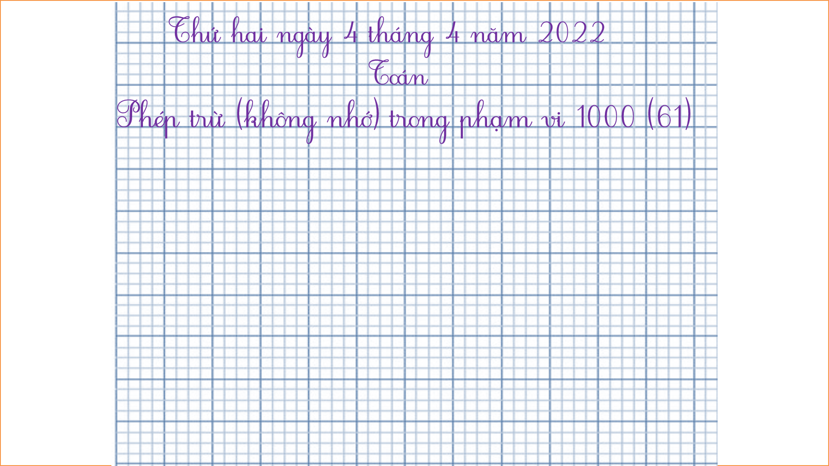

Thứ hai ngày 4 tháng 4 năm 2022
Toán
Phép trừ (không nhớ) trong phạm vi 1000 (61)

Slide 4







Yêu cầu cần đạt
- Biết cách đặt tính và thực hiện phép trừ (không nhớ) trong phạm vi 1000.
- Vận dụng được kiến thức, kĩ năng về phép trừ đã học để giải quyết một số tình huống gắn với thực tế.
- Phát triển các năng lực toán học.

Slide 5











Luyện tập

Slide 6
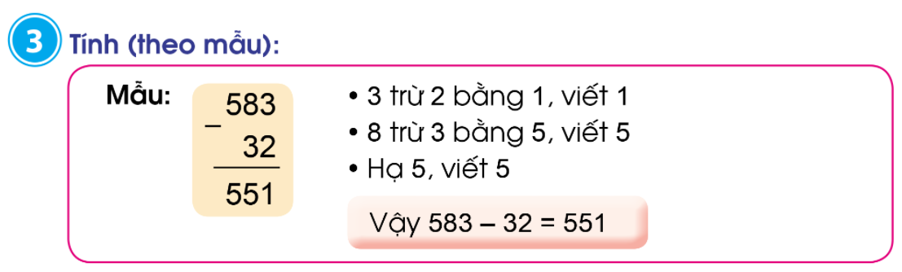
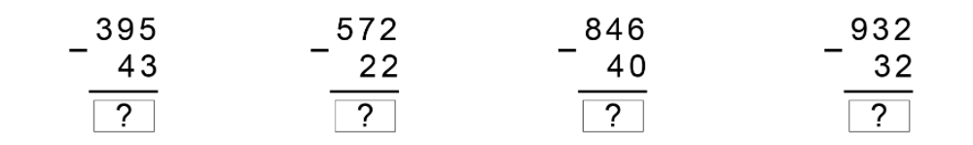
3
5
2
5
5
0
8
0
6
9
0
0

Slide 7
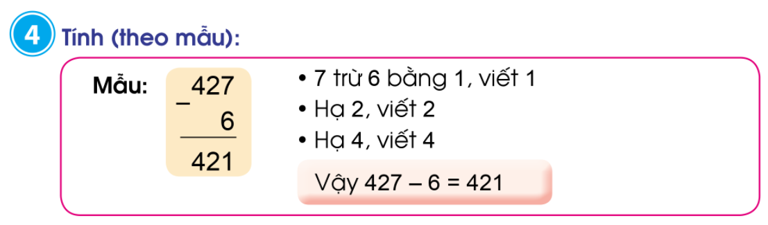
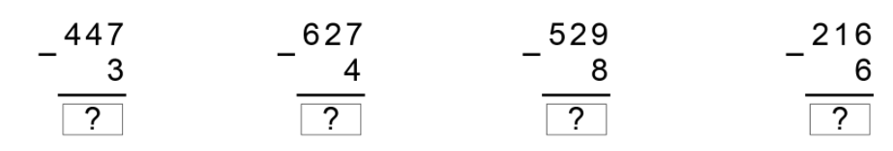
4
4
4
6
2
3
5
2
1
2
1
0

Slide 8
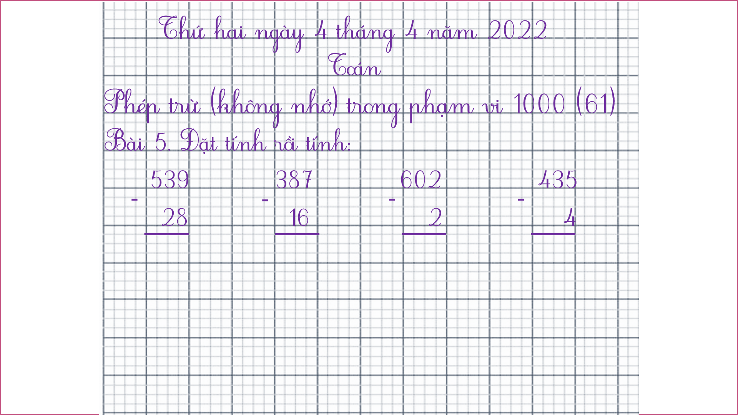
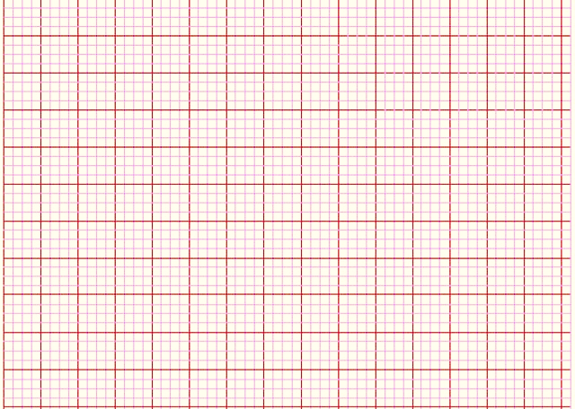
Thứ hai ngày 4 tháng 4 năm 2022
Toán
Phép trừ (không nhớ) trong phạm vi 1000 (61)
Bài 5. Đặt tính rồi tính:
539 387 602 435 28 16 2 4
-
-
-
-

Slide 9
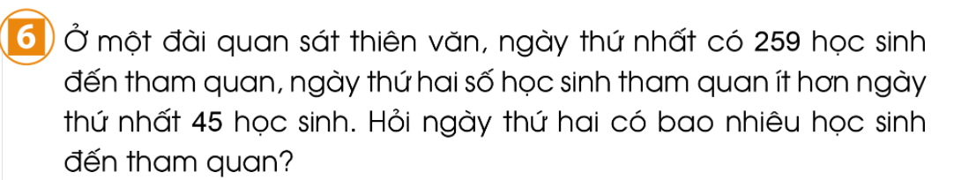
Tóm tắt
259 học sinh
Ngày thứ nhất:
Ngày thứ hai :
45 học sinh
? học sinh
Bài giải
….. …………………………………..
…… - …… = …… (……..)
Đáp số: …. ……

Slide 10
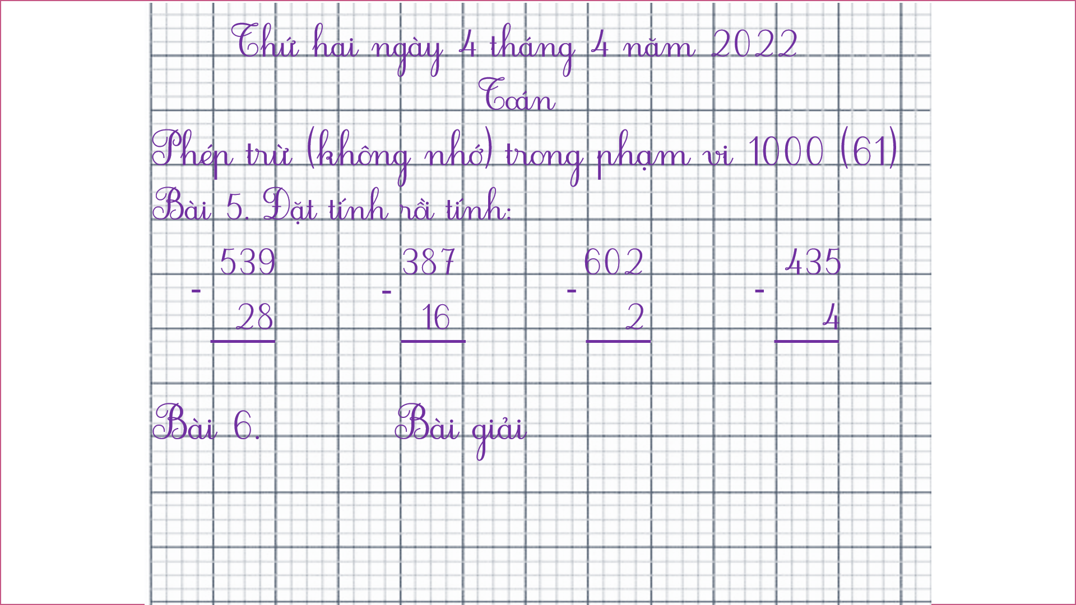
Thứ hai ngày 4 tháng 4 năm 2022
Toán
Phép trừ (không nhớ) trong phạm vi 1000 (61)
Bài 5. Đặt tính rồi tính:
539 387 602 435 28 16 2 4
Bài 6. Bài giải
-
-
-
-

Slide 11
Dặn dò
- Hoàn thành bài 3, 4, 5, 6 (Vở BT toán in trang 61).
- Xem bài Luyện tập (trang 62).

Slide 12

Tiết học của chúng ta đến đây là kết thúc.
Chúc các con mạnh khỏe, học tập tốt!

